Slide 2


Colombia
Álvaro Rodríguez.
Launchpad de indicadores económicos en tu intranet.

Slide 3






Slide 4

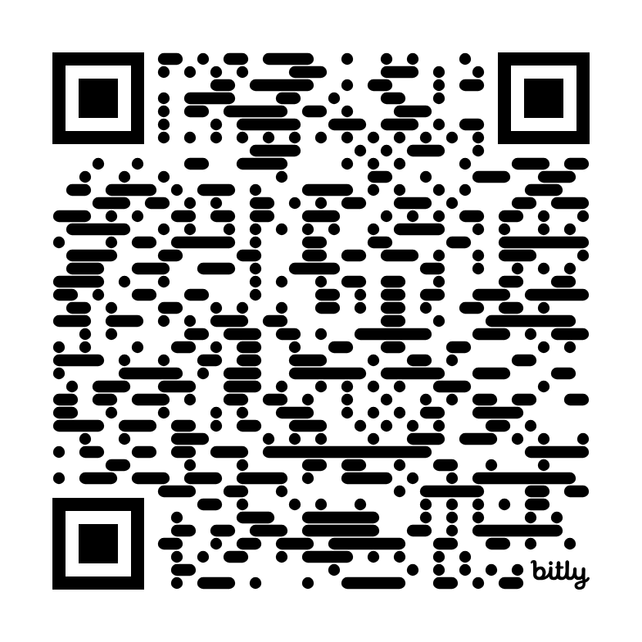
Descarga el material gratis
https://github.com/finanzasvlr/Global-Power-Platform-Bootcamp-Cali-2025

Slide 6
TiP. NO. 1: el valor del dinero en el tiempo
PD: el dinero nunca deja de rentar

Slide 8
¿Cuál es el precio del dinero?
El precio del dinero es…

